Slide 1
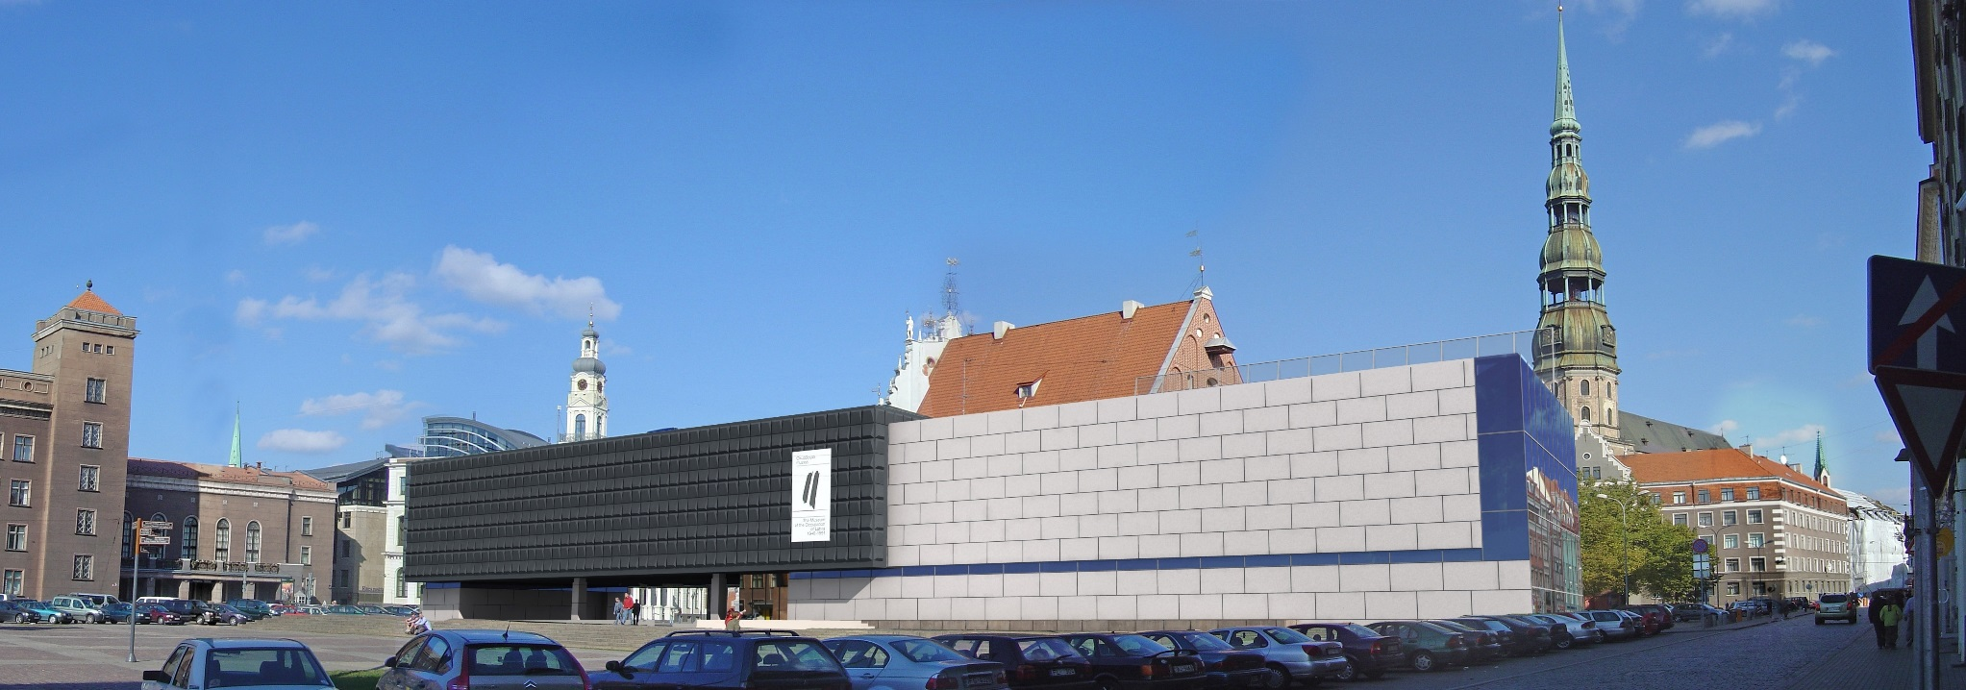
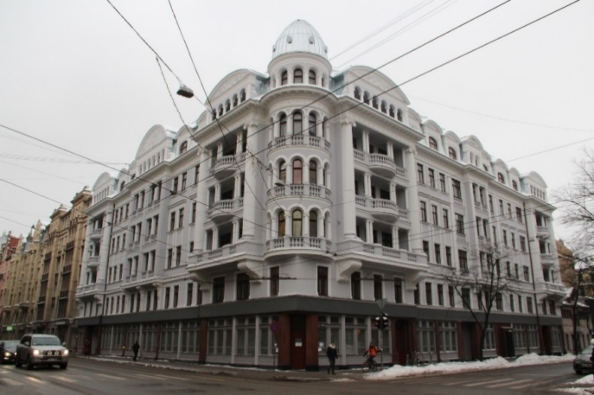
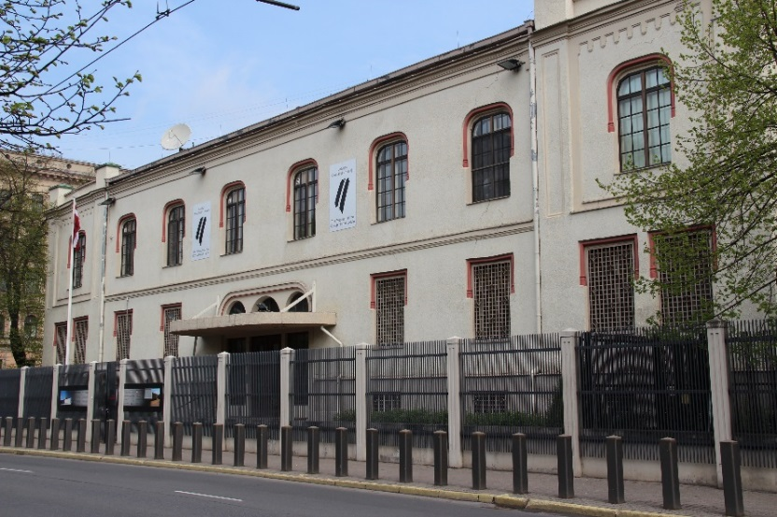
LATVIJAS OKUPĀCIJAS MUZEJS
Videoliecību kolekcija
Lelde Neimane

Slide 2
Audiovizuālo materiālu krātuve
sākta 1994. gadā
(veidotājs: Andrejs Edvīns Feldmanis )

Slide 3
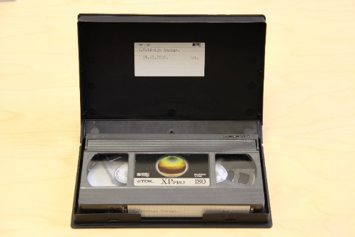
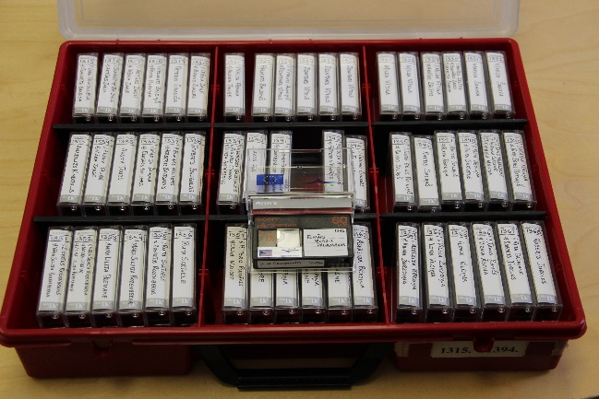
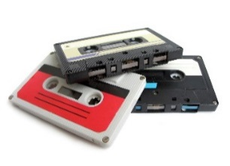
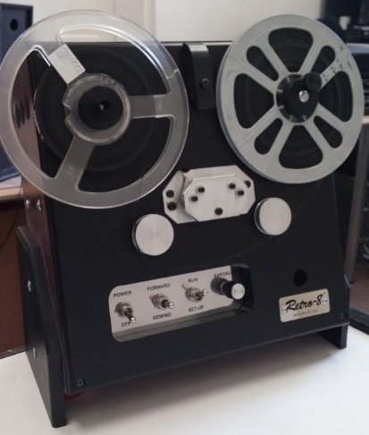
Latvijas Okupācijas muzeja Audiovizuālajā krajumā ir :
2334 videoliecības (~4250 stundas)
541 videoreportāžas (~626 stundas)
Audioliecības un audioreportāžas
Kino materiāli (16mm, 8mm)

Slide 4
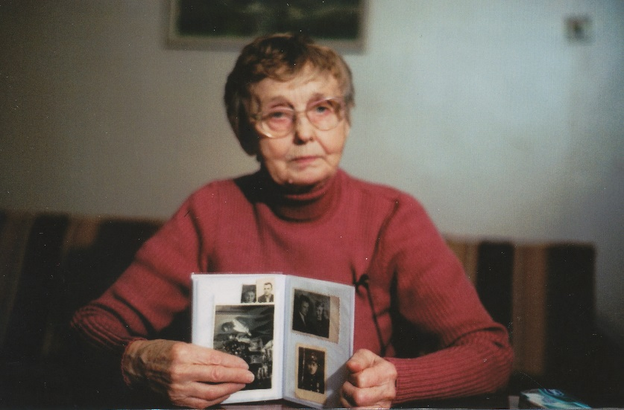
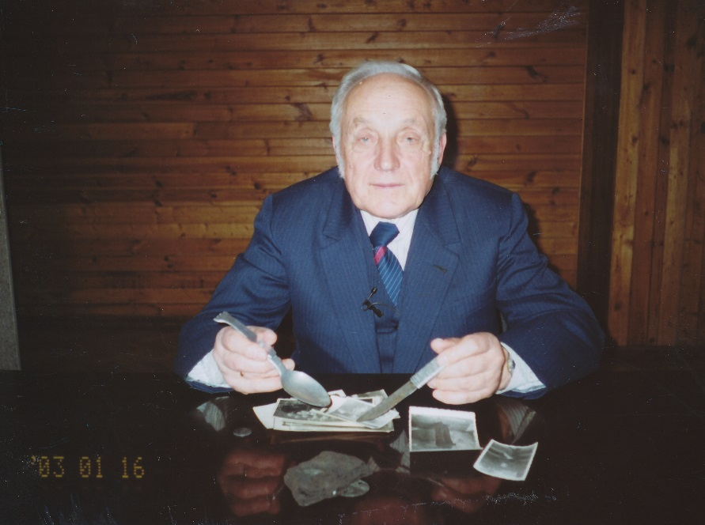
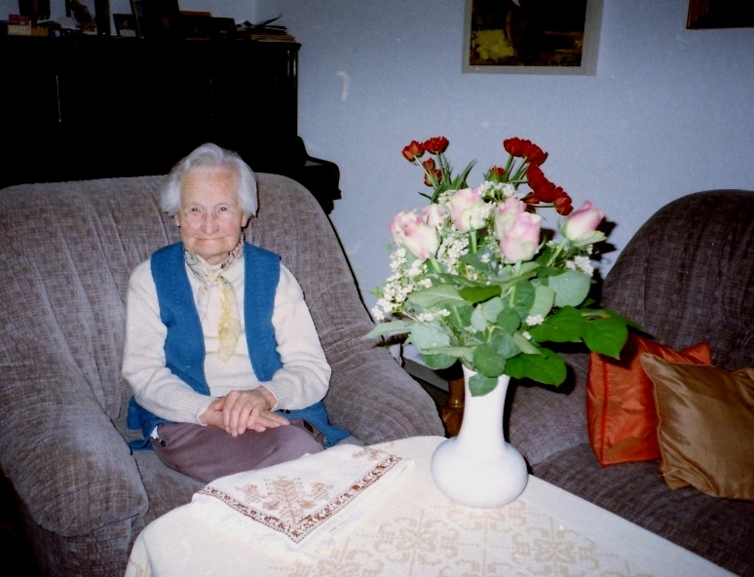
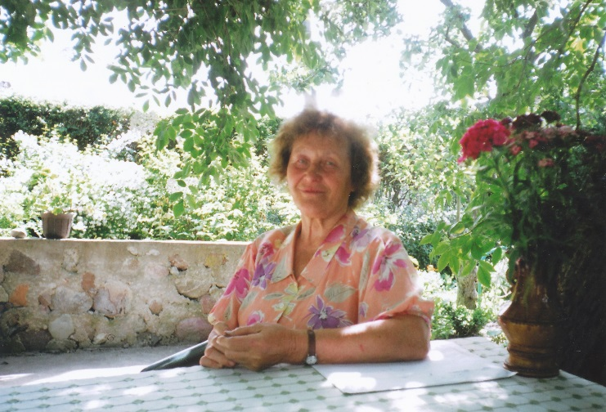
Videoliecība –
padomju un nacistiskās okupācijas režīmos cietušo personu un nozīmīgu Latvijas vēstures notikumu aculiecinieku liecība uzņemta video kā vēstures avots.

Slide 5
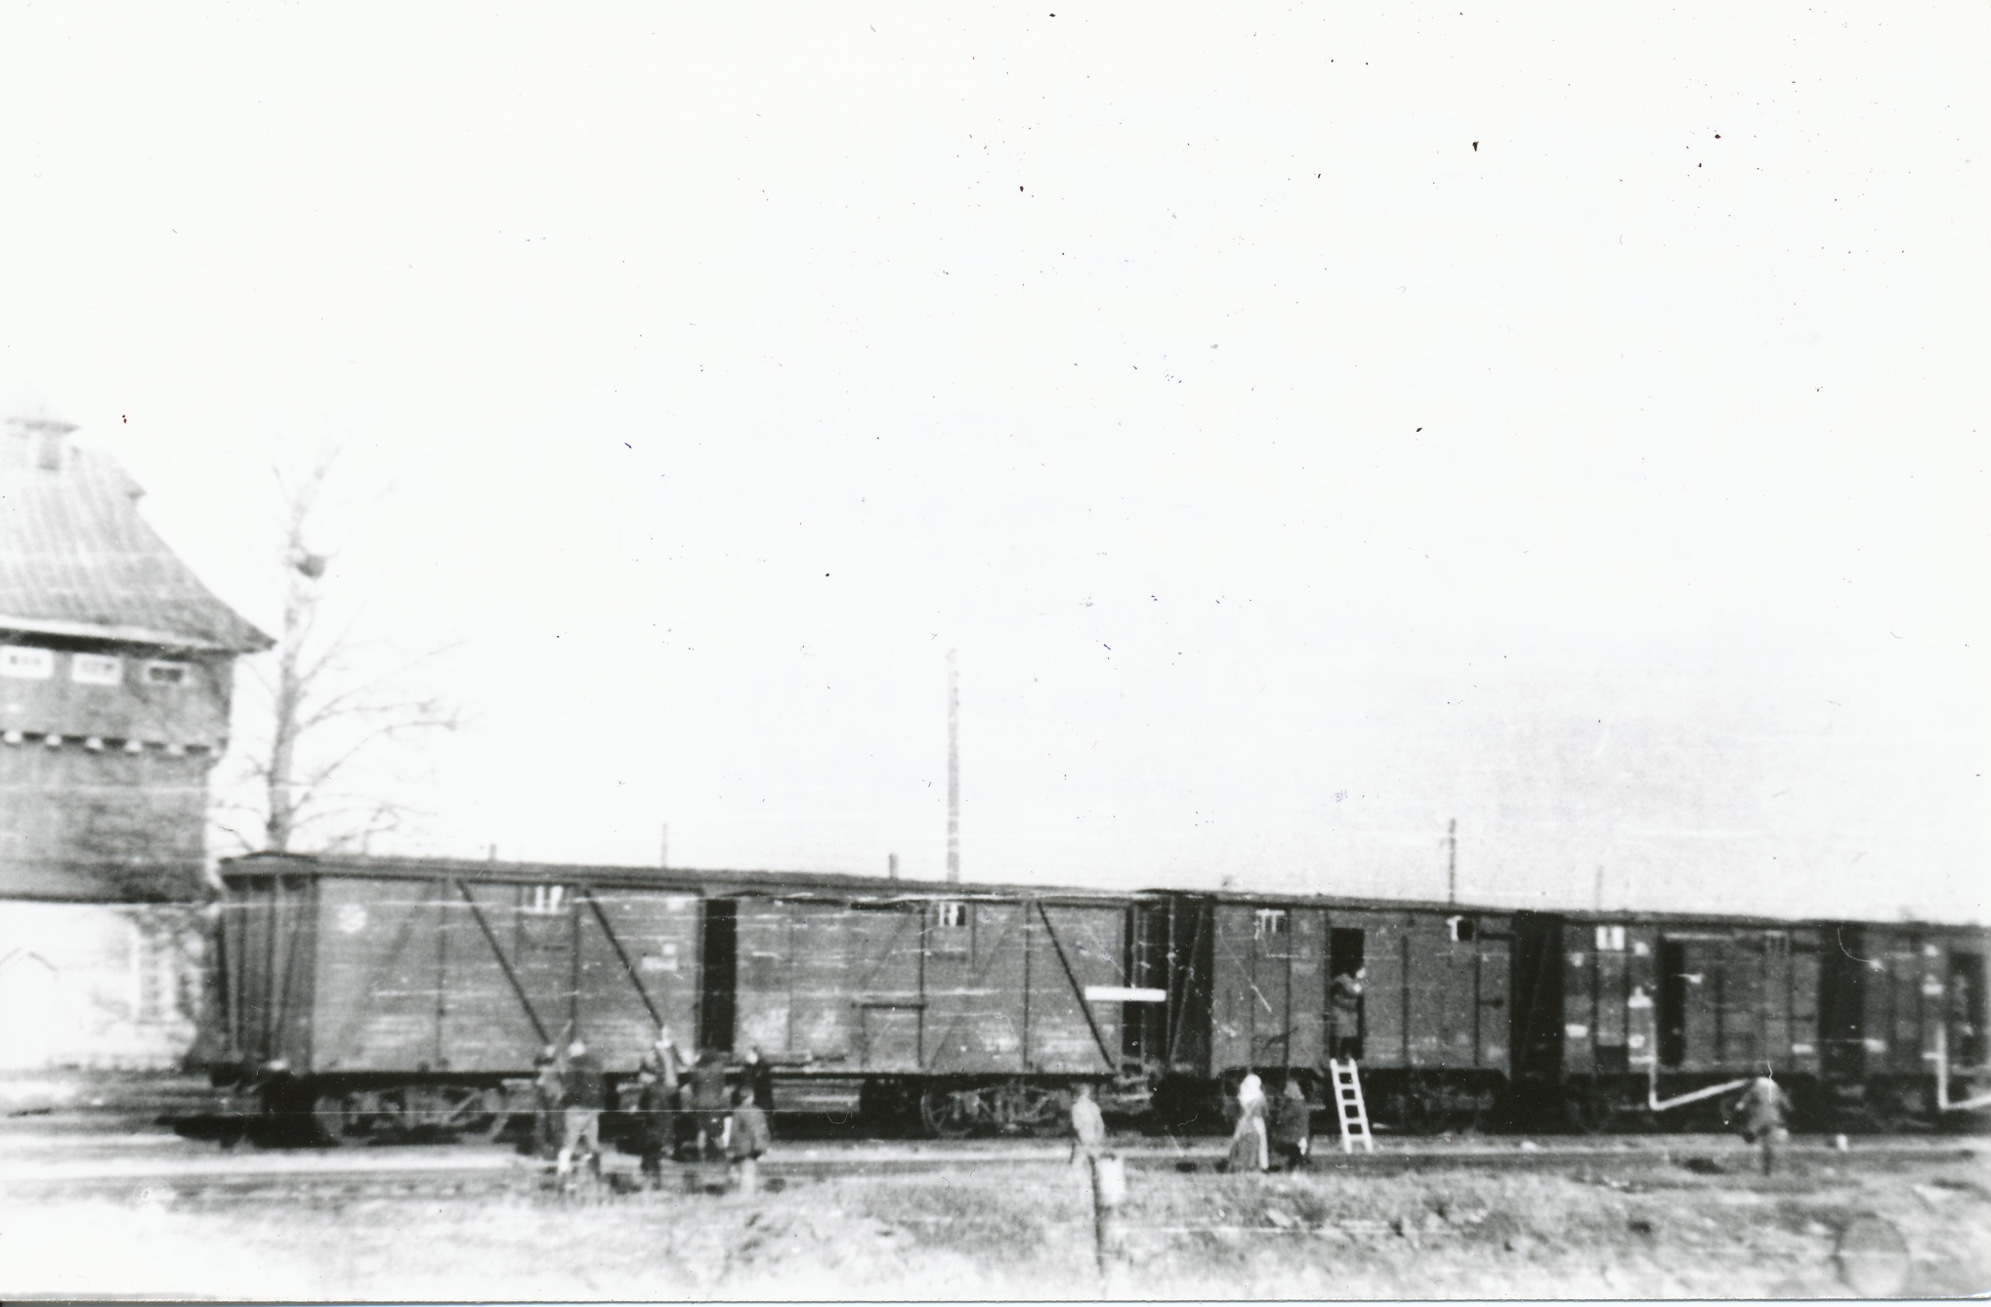
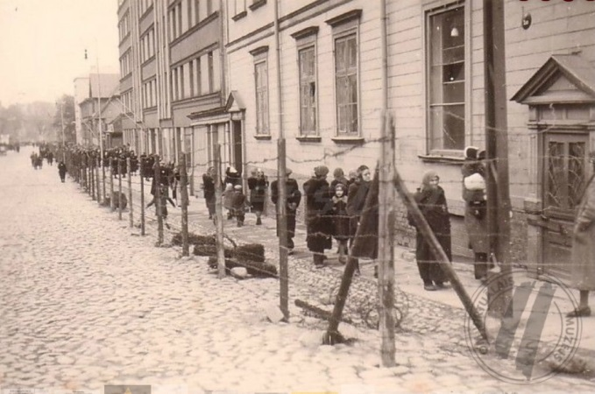
VIDEOLIECĪBA
Padomju deportācijas 1941, 1949 – deportētie, palikušie
Holokausts
Latvijas karavīri II PK –
gan leģionāri, gan sarkanarmieši

Slide 6
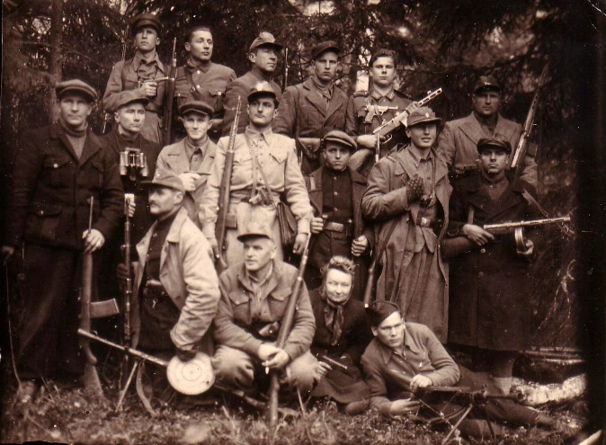
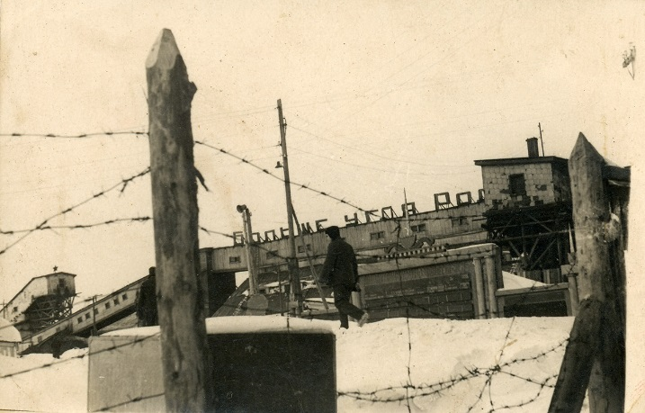
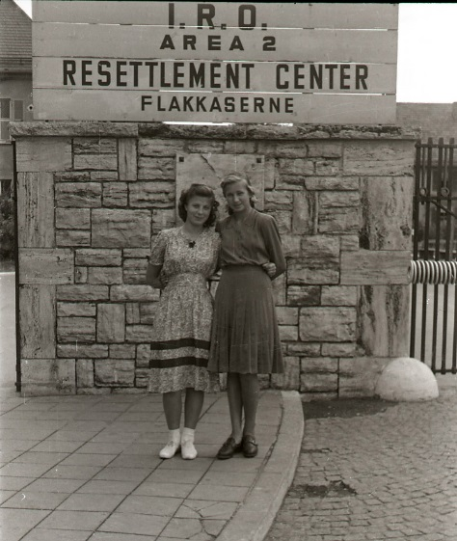
VIDEOLIECĪBA
Nacionālā pretošanās kustība – nacionālie partizāni, to atbalstītāji, LCP, jaunatne, disidenti
GULAGā izdzīvojušie
Latvieši trimdā – bēgļi no Latvijas IIPK beigās, gan uz Vāciju, gan Zviedriju, gan tie, kas nonāca Rietumu zonās, gan tie, kuri nonāca PSRS zonā un atgriezās

Slide 7
Iedalījums pēc tautībām :
Latvieši
Krievi
Vācieši
Ebreji
Lietuvieši
Igauņi
Poļi
Ukraiņi
Anglis
Zviedriete
Tadžikiete
Tatāriete
Austrietis

Slide 8
Iedalījums pēc intervijas valodas:
Latviešu
Krievu
Vācu
Angļu
Zviedru
Lietuviešu

Slide 9
Ekspedīcijas ārpus Latvijas:
Lielbritānija
Krievija (Krasnojarskas nov.)
Vācija (Minstere, Bērzaine pie Freiburgas)
ASV (Austrumu krasts un vidiene)
Kanāda (Toronto, Monreāla, Otava u.c.)

Slide 10
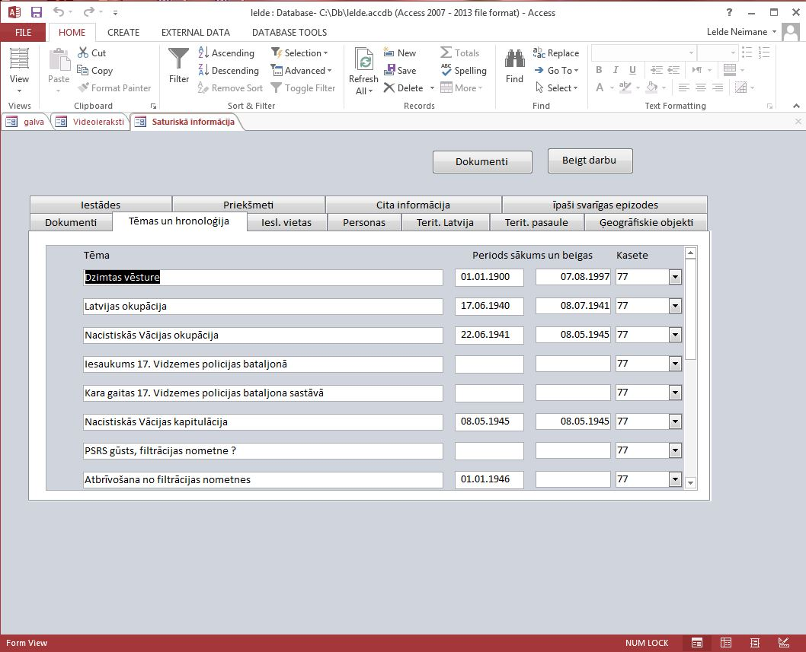
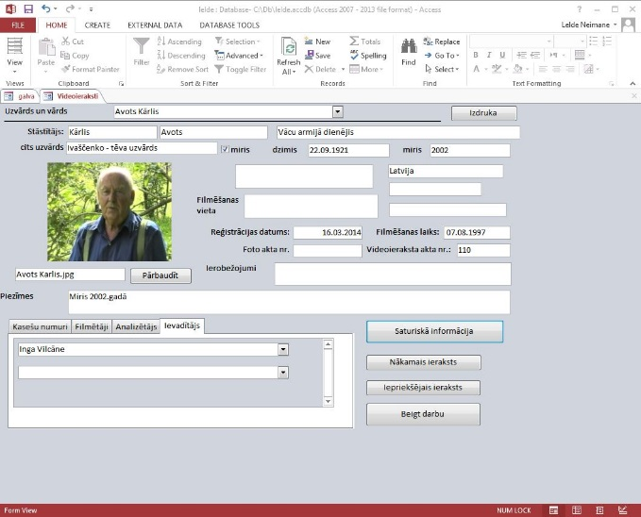
Datu bāze:
Videoliecību datu bāze
Papildus fotogrāfijas, dokumenti datu bāzē

Slide 11
Okupācijas muzejs ir sagatavojis 11 dokumentālas filmas:

Slide 12
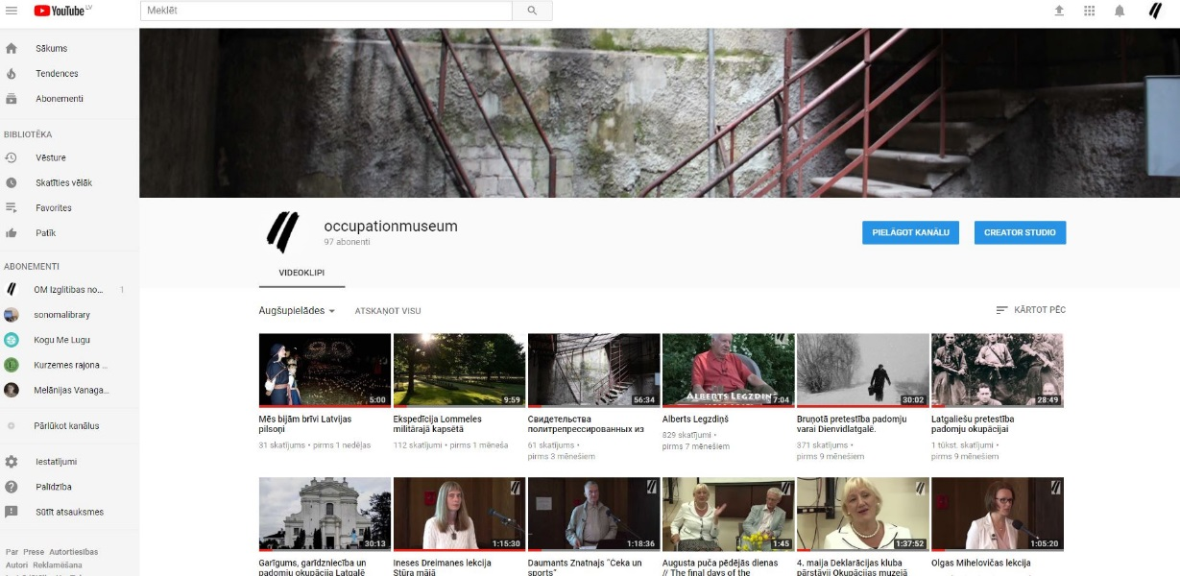
www.okupacijasmuzejs.lv
Youtube vietnē:
occupationmuseum

Slide 13
Paldies!
29.01.2018.

